Slide 1

Formación HTML
2020
Notes:
¿Qué es la maquetación web? → Es la transformación del diseño de un producto web en un conjunto de archivos(html, css y js) capaces de ser reproducidos por los navegadores web.

Slide 2



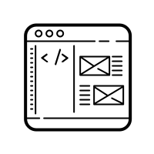


Who i am?
Javier Samper Arias
https://github.com/Jsamper92
https://www.linkedin.com/in/javiersamperarias/

Slide 3




Who i am?
Eduardo Pérez Díaz
linkedin.com/in/perezedu

Slide 4
Indice
Práctica: resolución de dudas
Introducción a la grid
Semántica HTML
Introducción a la Ui library (componentes y OMS)
Componente raíz WCUI: Ocs-theme
Analisis de la estructura HTML y reconocer los componentes creados en la WCUI
Angular templates
Detección de cambios

Slide 5
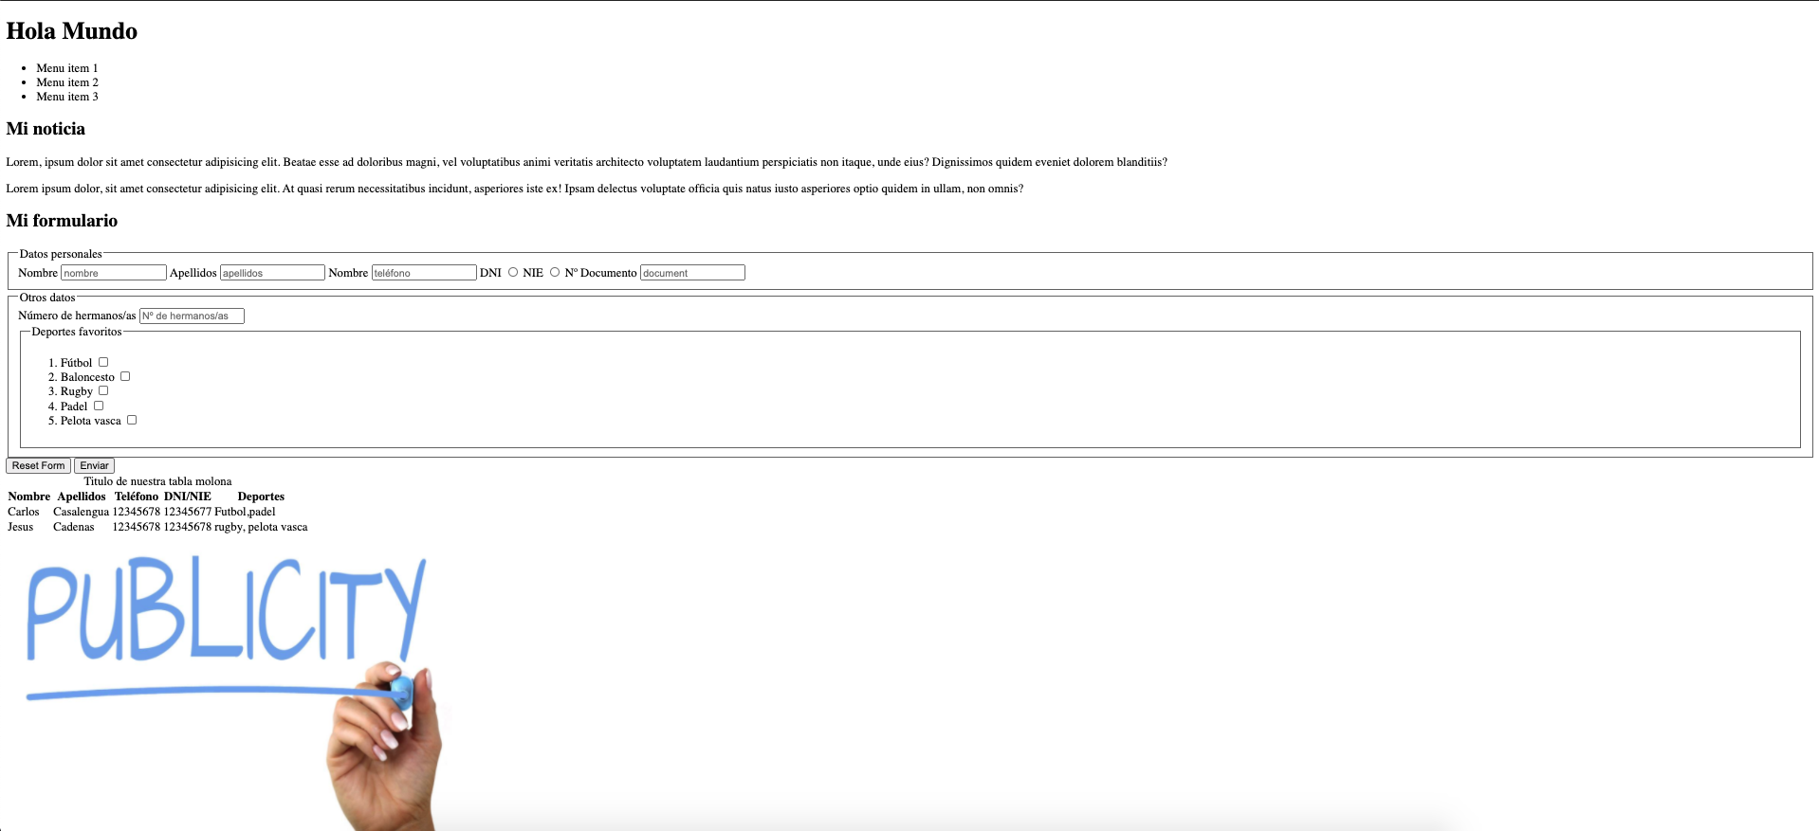
Práctica: Resolución de dudas
https://github.com/Jsamper92/Bloque-HTML-Alani/tree/Soluci%C3%B3n

Slide 6
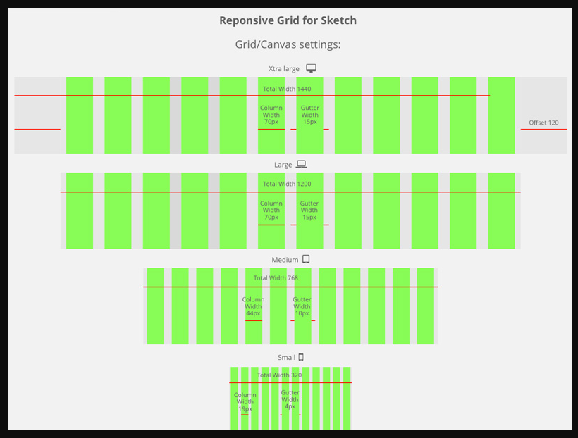
Introducción a la grid
Es un sistema de cuadriculas cuya finalidad es la de posicionar los elementos en base a unas criterios especificados por diseño para los distintos dispositivos.

Slide 7
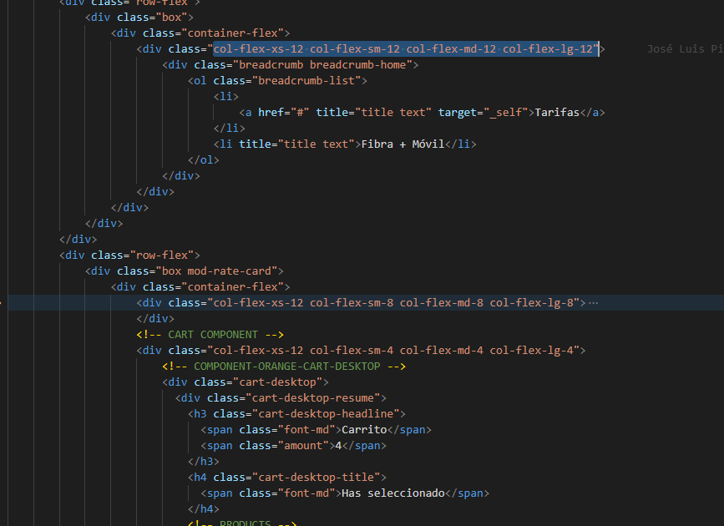
container-fluid-flex
Etiqueta contenedora de toda la grid.
row-flex
Cada vez que se quiera añadir una nueva fila. Por convención. No tiene clases añadidas
container-flex
Toda la info que se quiere mostrar dentro del contenedor de la página. Este se define con un ancho máximo y por lo general se ajusta al centro de la pantalla.
col-flex-xs-X col-flex-sm-X col-flex-md-X col-flex-lg-X
Columnas en las que se quiere mostrar el contenido. Se dividen las columnas a mostrar hasta sumar 12.
Box
Otra etiqueta por convención. Siempre va antes de container-flex. Se puede aprovechar para añadir la clase contenedora del bloque que se integra en la fila.

Slide 8
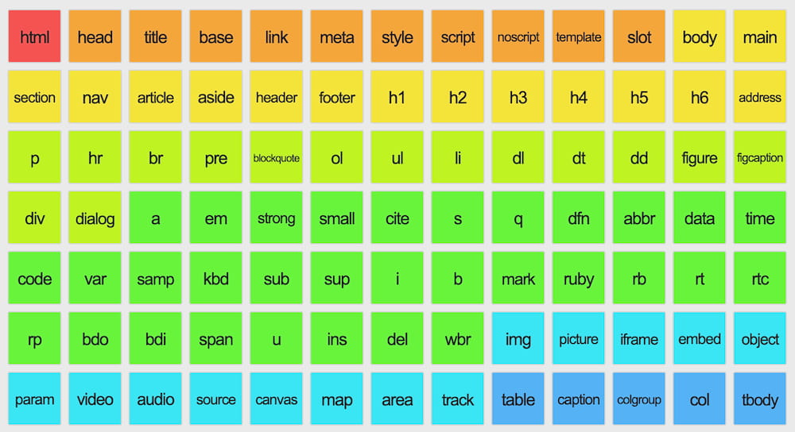
Semántica HTML
Breve explicación de las etiquetas mas importantes de un documento html
https://codepen.io/manz/full/maVXvv La importancia de cerrar las etiquetas html Emmet. Tu mejor ayuda a la hora de maquetar html.

Slide 9
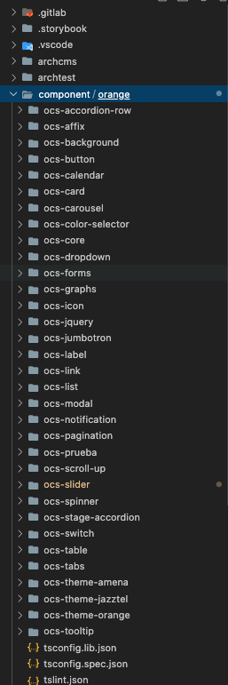
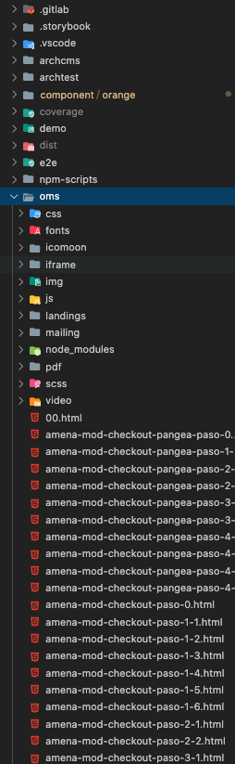
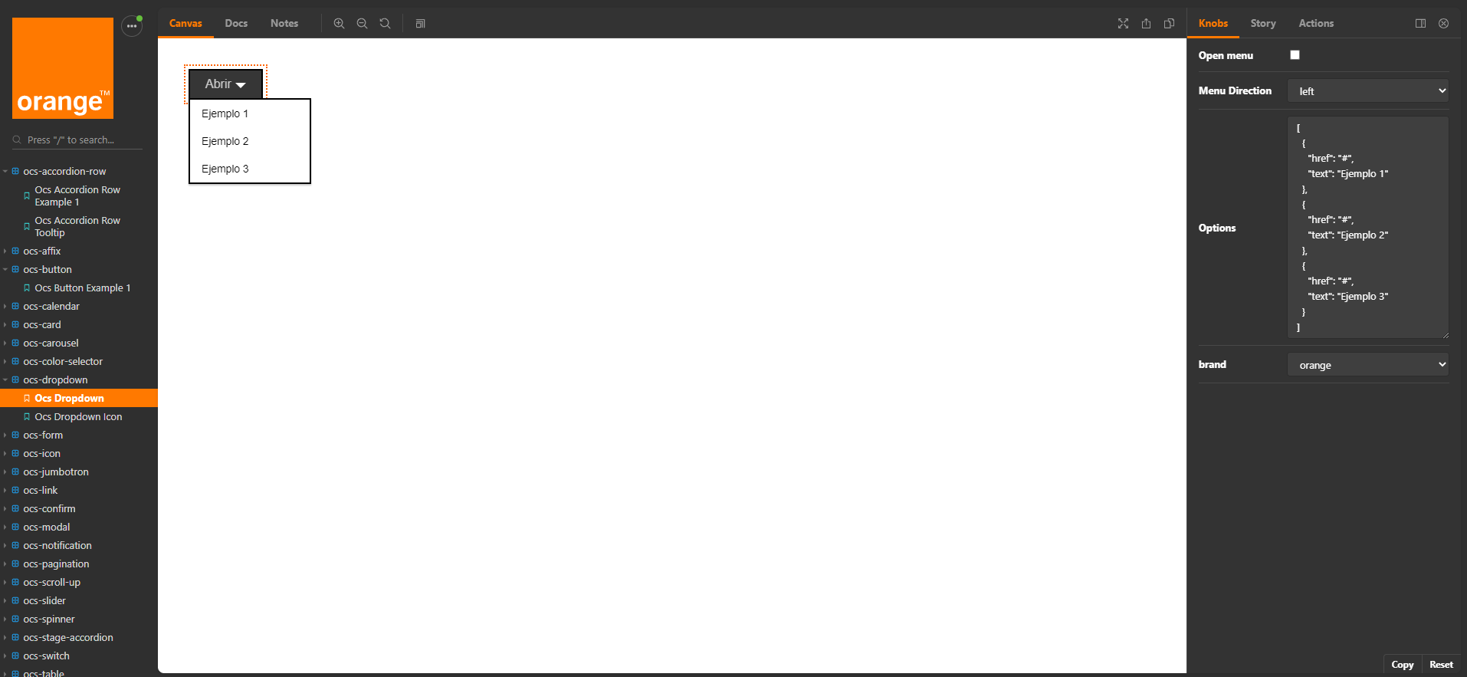
Introducción a la WCUI
Storybook
Notes:
La wcui esta dividida en dos secciones principales, los componentes y la OMS.
Los componentes forman parte de lo que llamamos la Ui library. Una librería basado en un design system.
OMS es la arquitectura donde se encuentra todo lo relacionado con maquetación (html, imágenes, fuentes, etc)
Podemos visualizar los componentes desde el storybook. Una herramienta interactiva instaurada en la wcui que nos permite visualizar e interactuar con los componentes. (Más adelante habrá una sesión única y exclusivamente para aprender a utilizar esta herramienta)

Slide 10
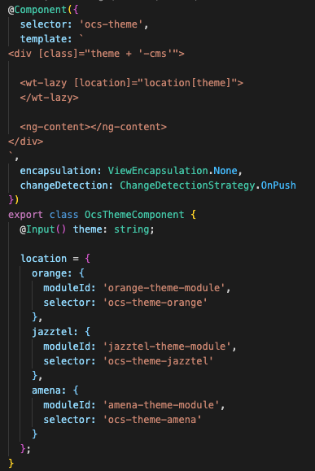
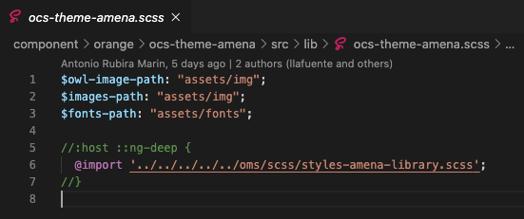
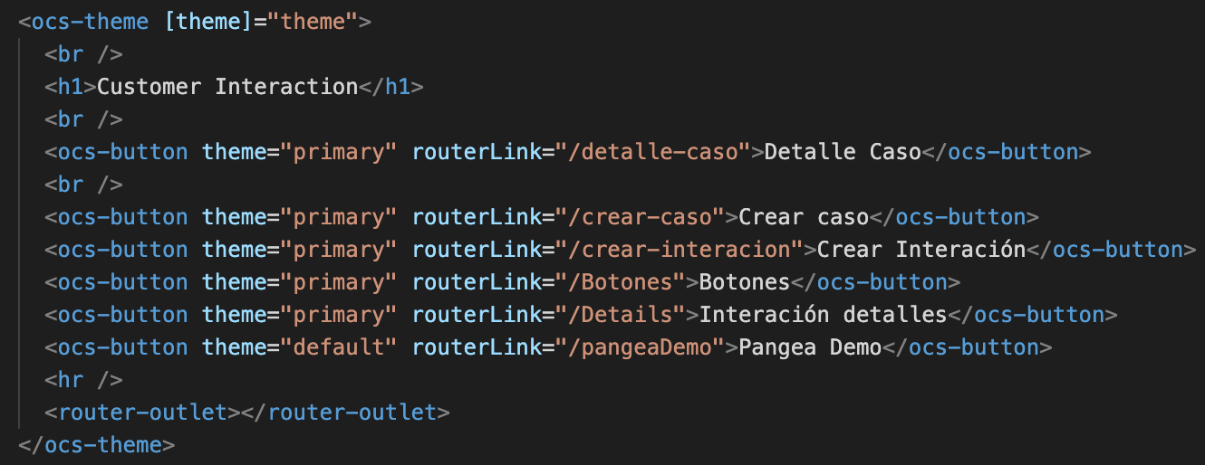
Componente raíz WCUI: Ocs-theme
WCUI es una librería multiplataforma y en función del Brand (orange, amena, Jazztel) aplica unos estilos distintos

Slide 11
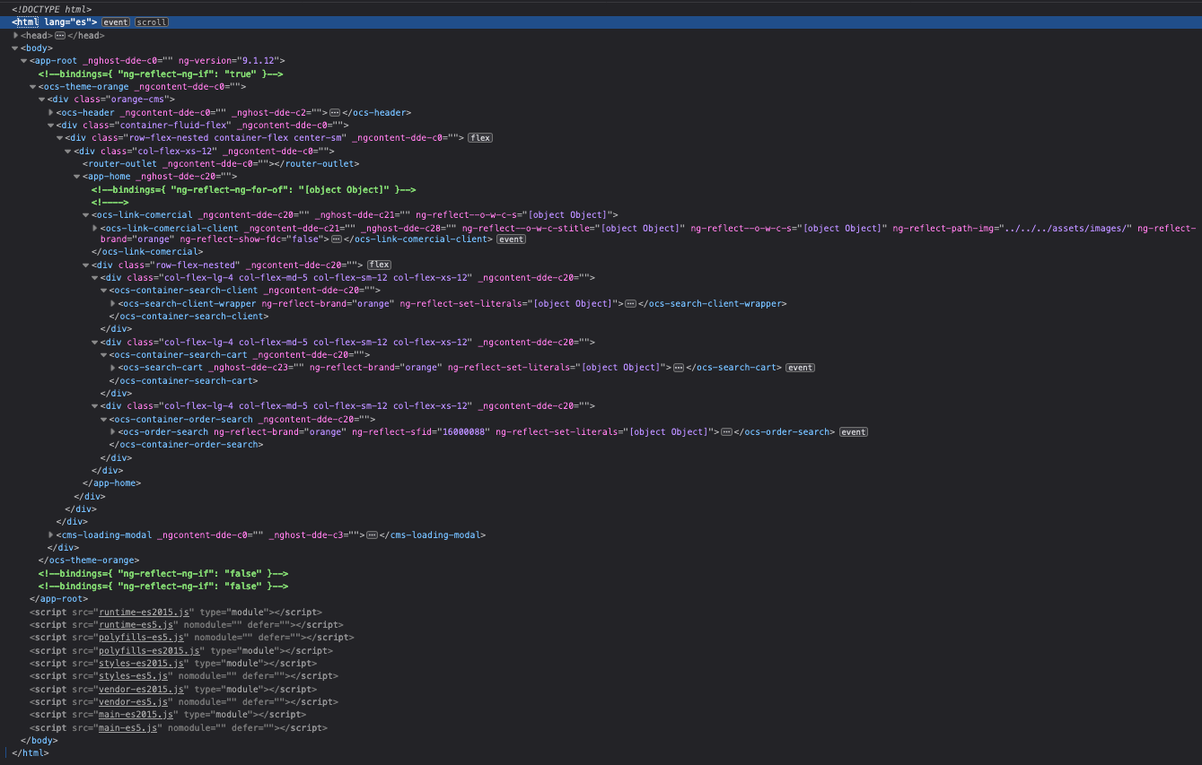
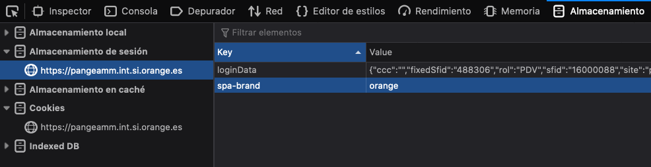
Componente raíz WCUI: Ocs-theme

Slide 12
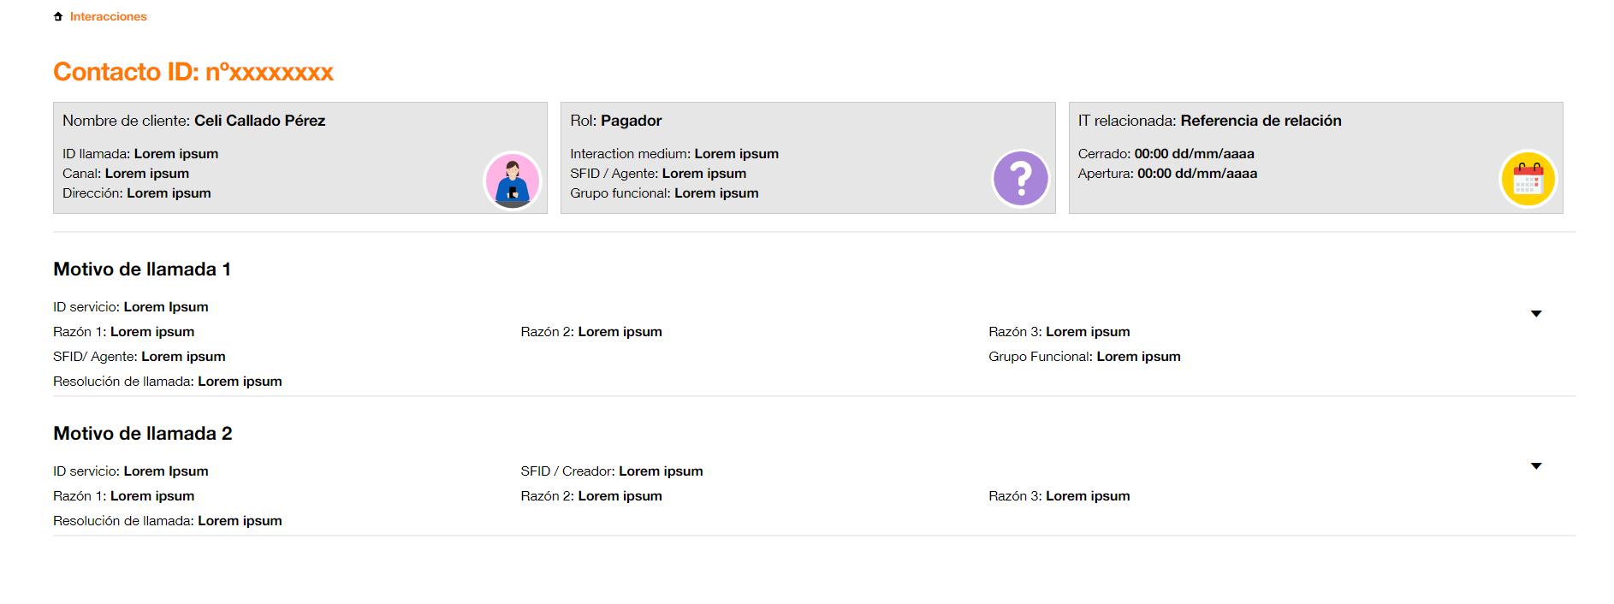
Análisis componentes visuales
Localizar maqueta
Detectar elementos comunes (componentes ocs-XXX de la wcui)
Diferenciar componentes y elementos de HTML cuyas clases corresponden a la grid
Insertar maqueta con los componentes WCUI correspondientes
Notes:
Antes de iniciar cualquier desarrollo donde debamos insertar una maqueta es importante seguir este flujo de tareas.

Slide 13
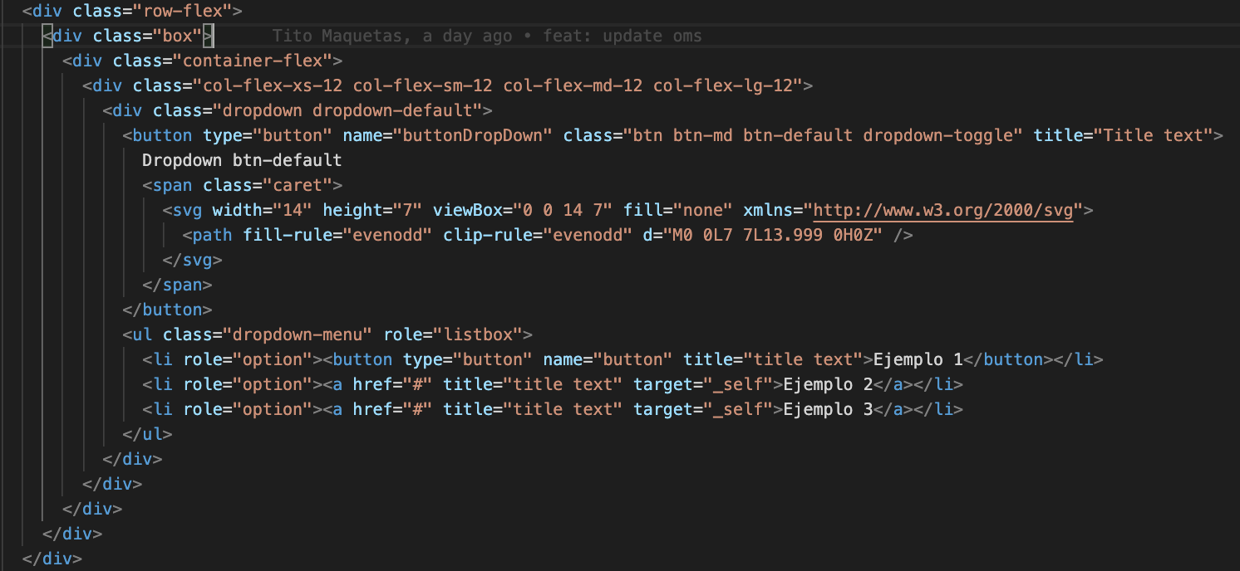
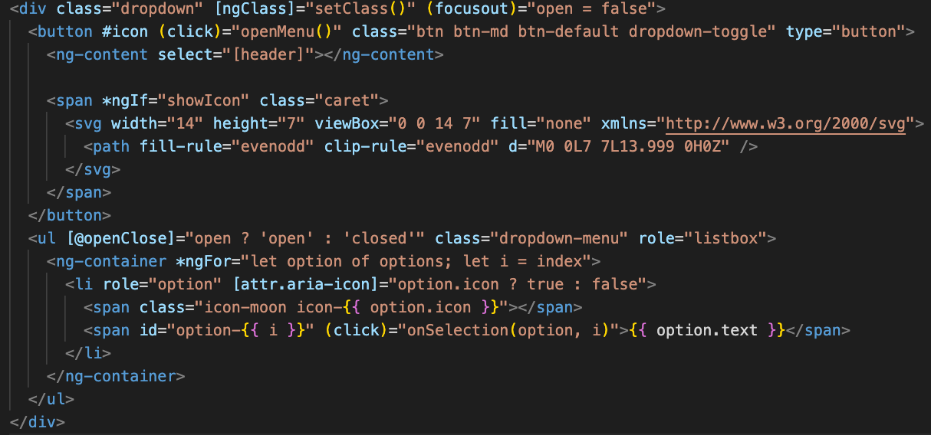
Análisis componentes visuales
Notes:
Antes de iniciar cualquier desarrollo donde debamos insertar una maqueta es importante seguir este flujo de tareas.

Slide 14
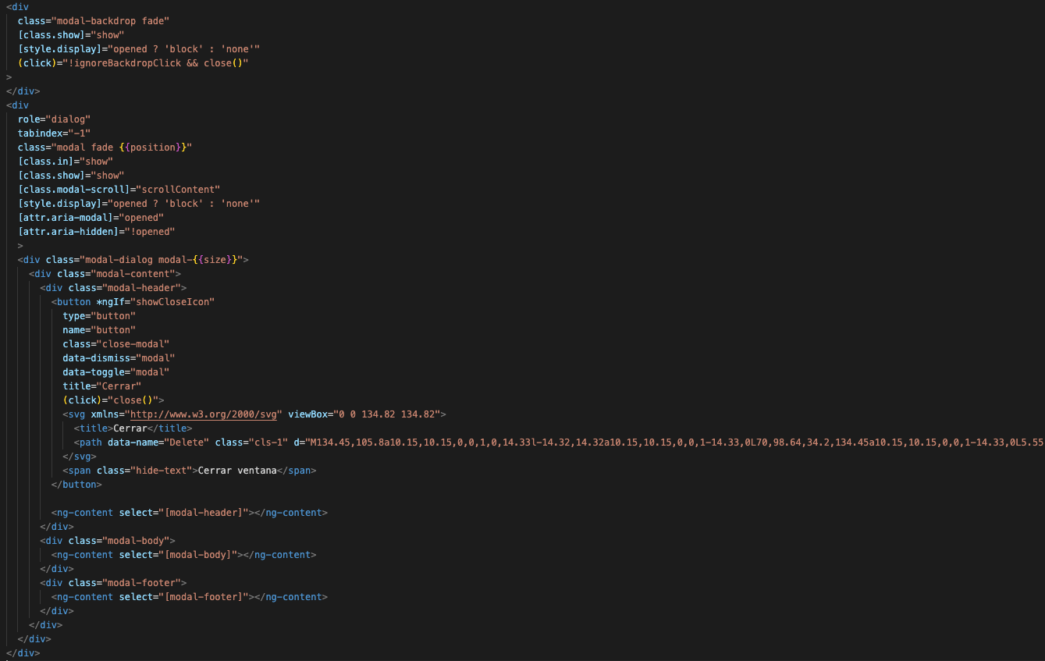
Angular templates
En el desarrollo web siempre se ha encontrado la necesidad de compartir piezas de html, con la llegada de los webcomponentes se nos planteo un nuevo paradigma, donde por medio de instrucciones somos capaces de reservar determinados espacios en nuestro código para que en la implementación de dicho componente este abierto a incontables casuísticas

Slide 15
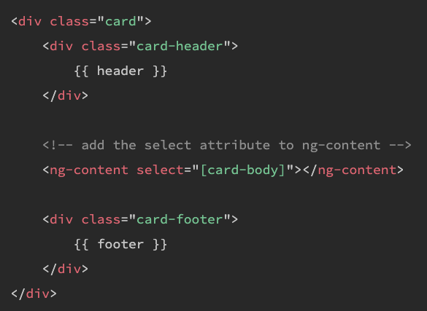
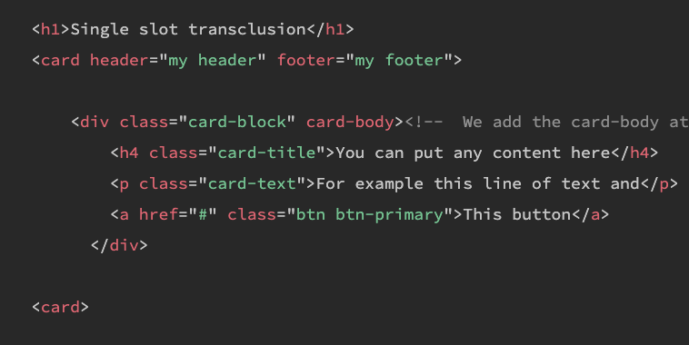
Ng-container: sirve para insertar directivas angular. Esta template no se renderiza en el dom.
Ng-content: Se utiliza para reservar un espacio en el componente donde queremos insertar contenido dinamico
Notes:
Es importante saber que toda estructura html va supeditada a un árbol de css, si añadimos elementos que el css no contempla romperemos los estilos. De esta manera evitamos el anidamiento de divs innecesarios. Para estos casos podemos usar ng-container
En los ng-content podemos utilizar la etiqueta select si nos encontramos en la situación de que necesitamos varios.

